Slide 1
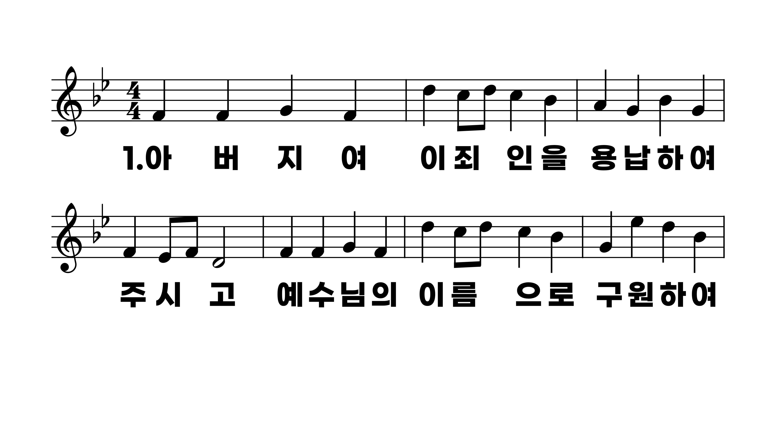
276장 아버지여 이 죄인을
1.아버지여이
2.전에하던헛
3.나의죄를사

Slide 2
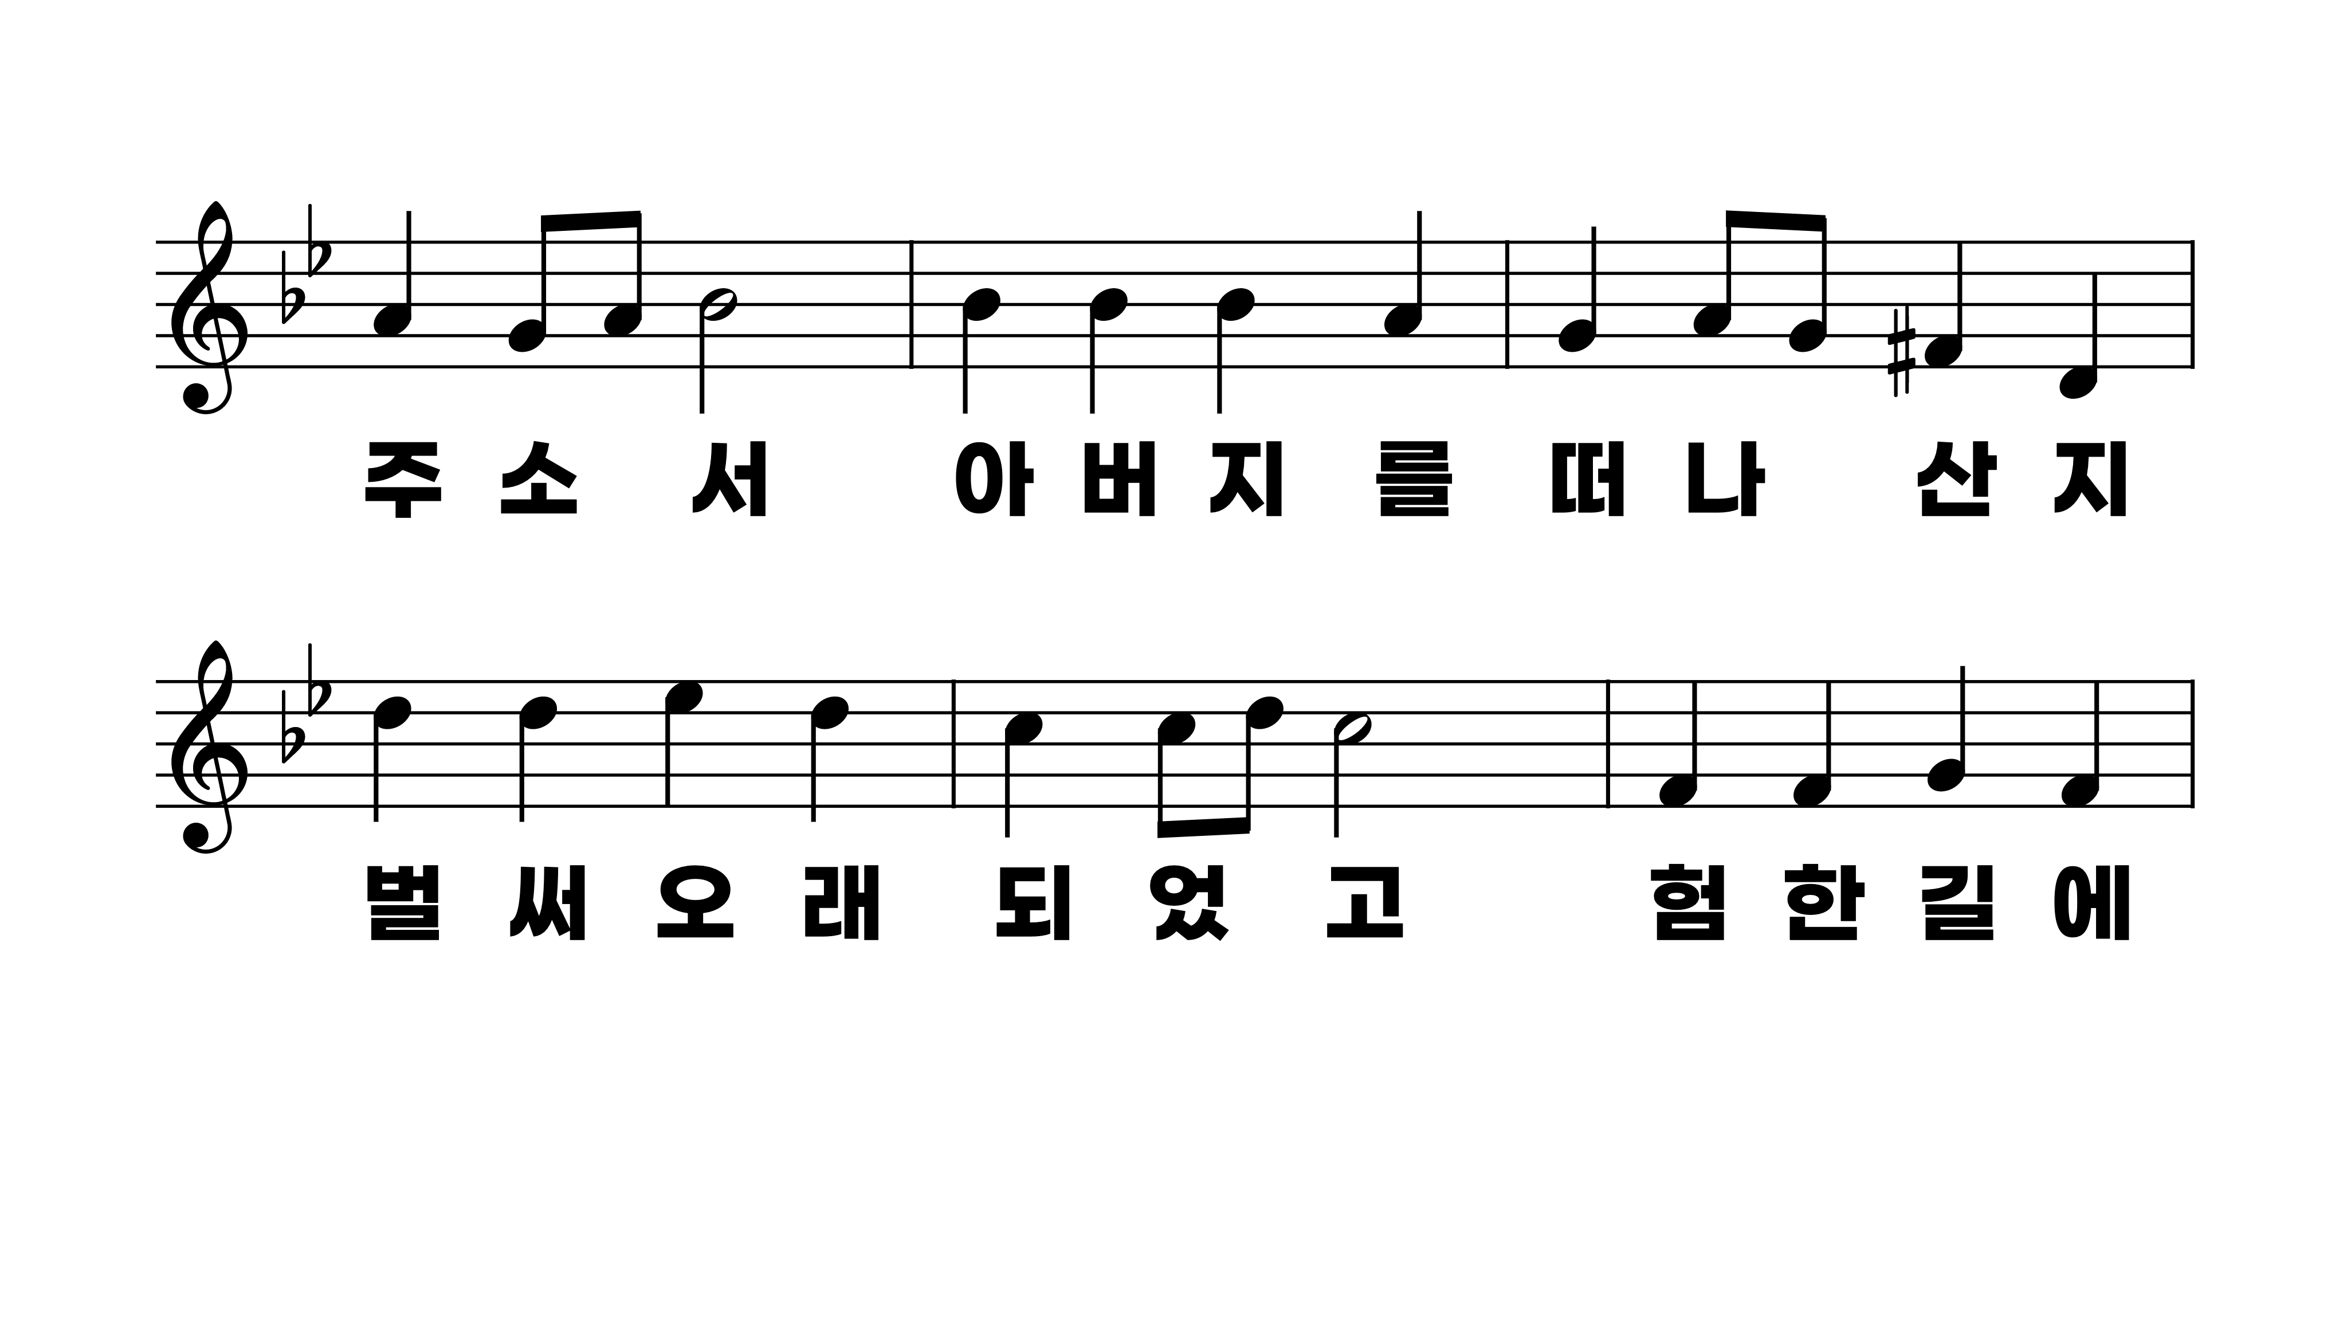
276장 아버지여 이 죄인을
1.아버지여이
2.전에하던헛
3.나의죄를사

Slide 3
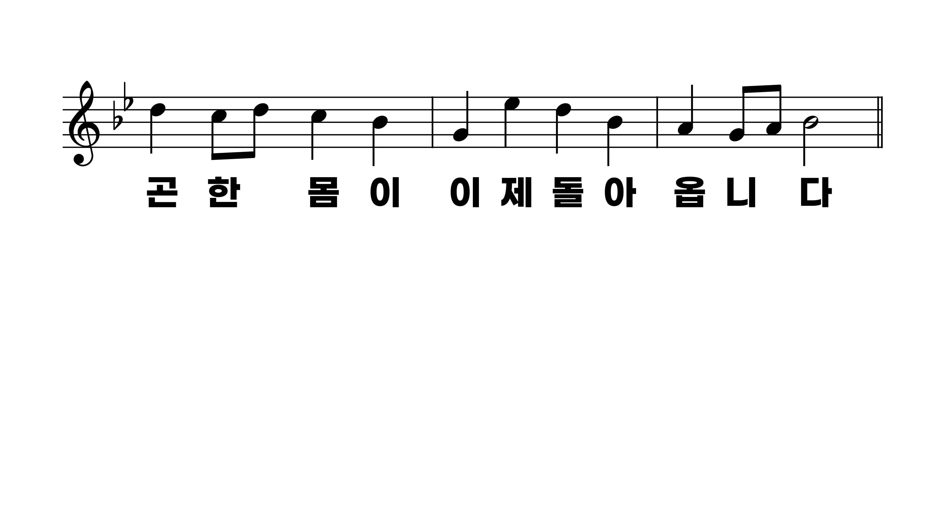
276장 아버지여 이 죄인을
1.아버지여이
2.전에하던헛
3.나의죄를사

Slide 4
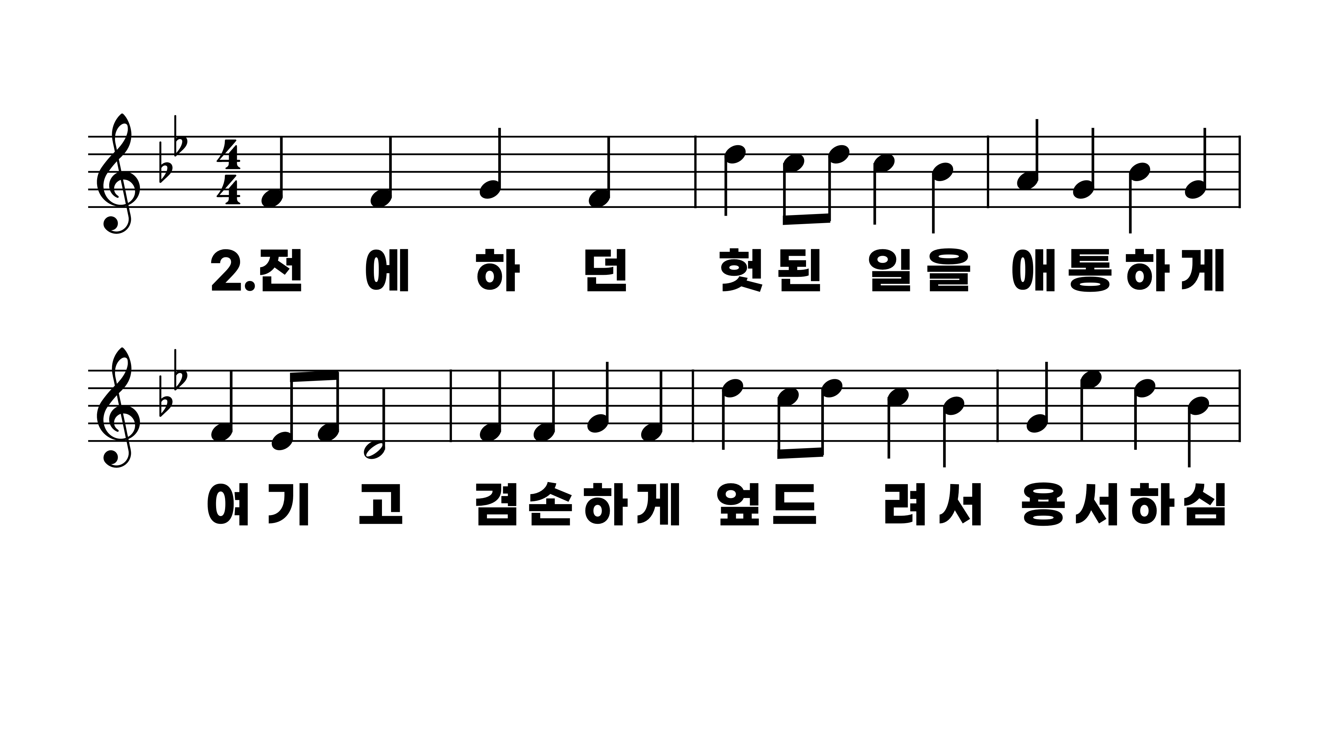
276장 아버지여 이 죄인을
1.아버지여이
2.전에하던헛
3.나의죄를사

Slide 5
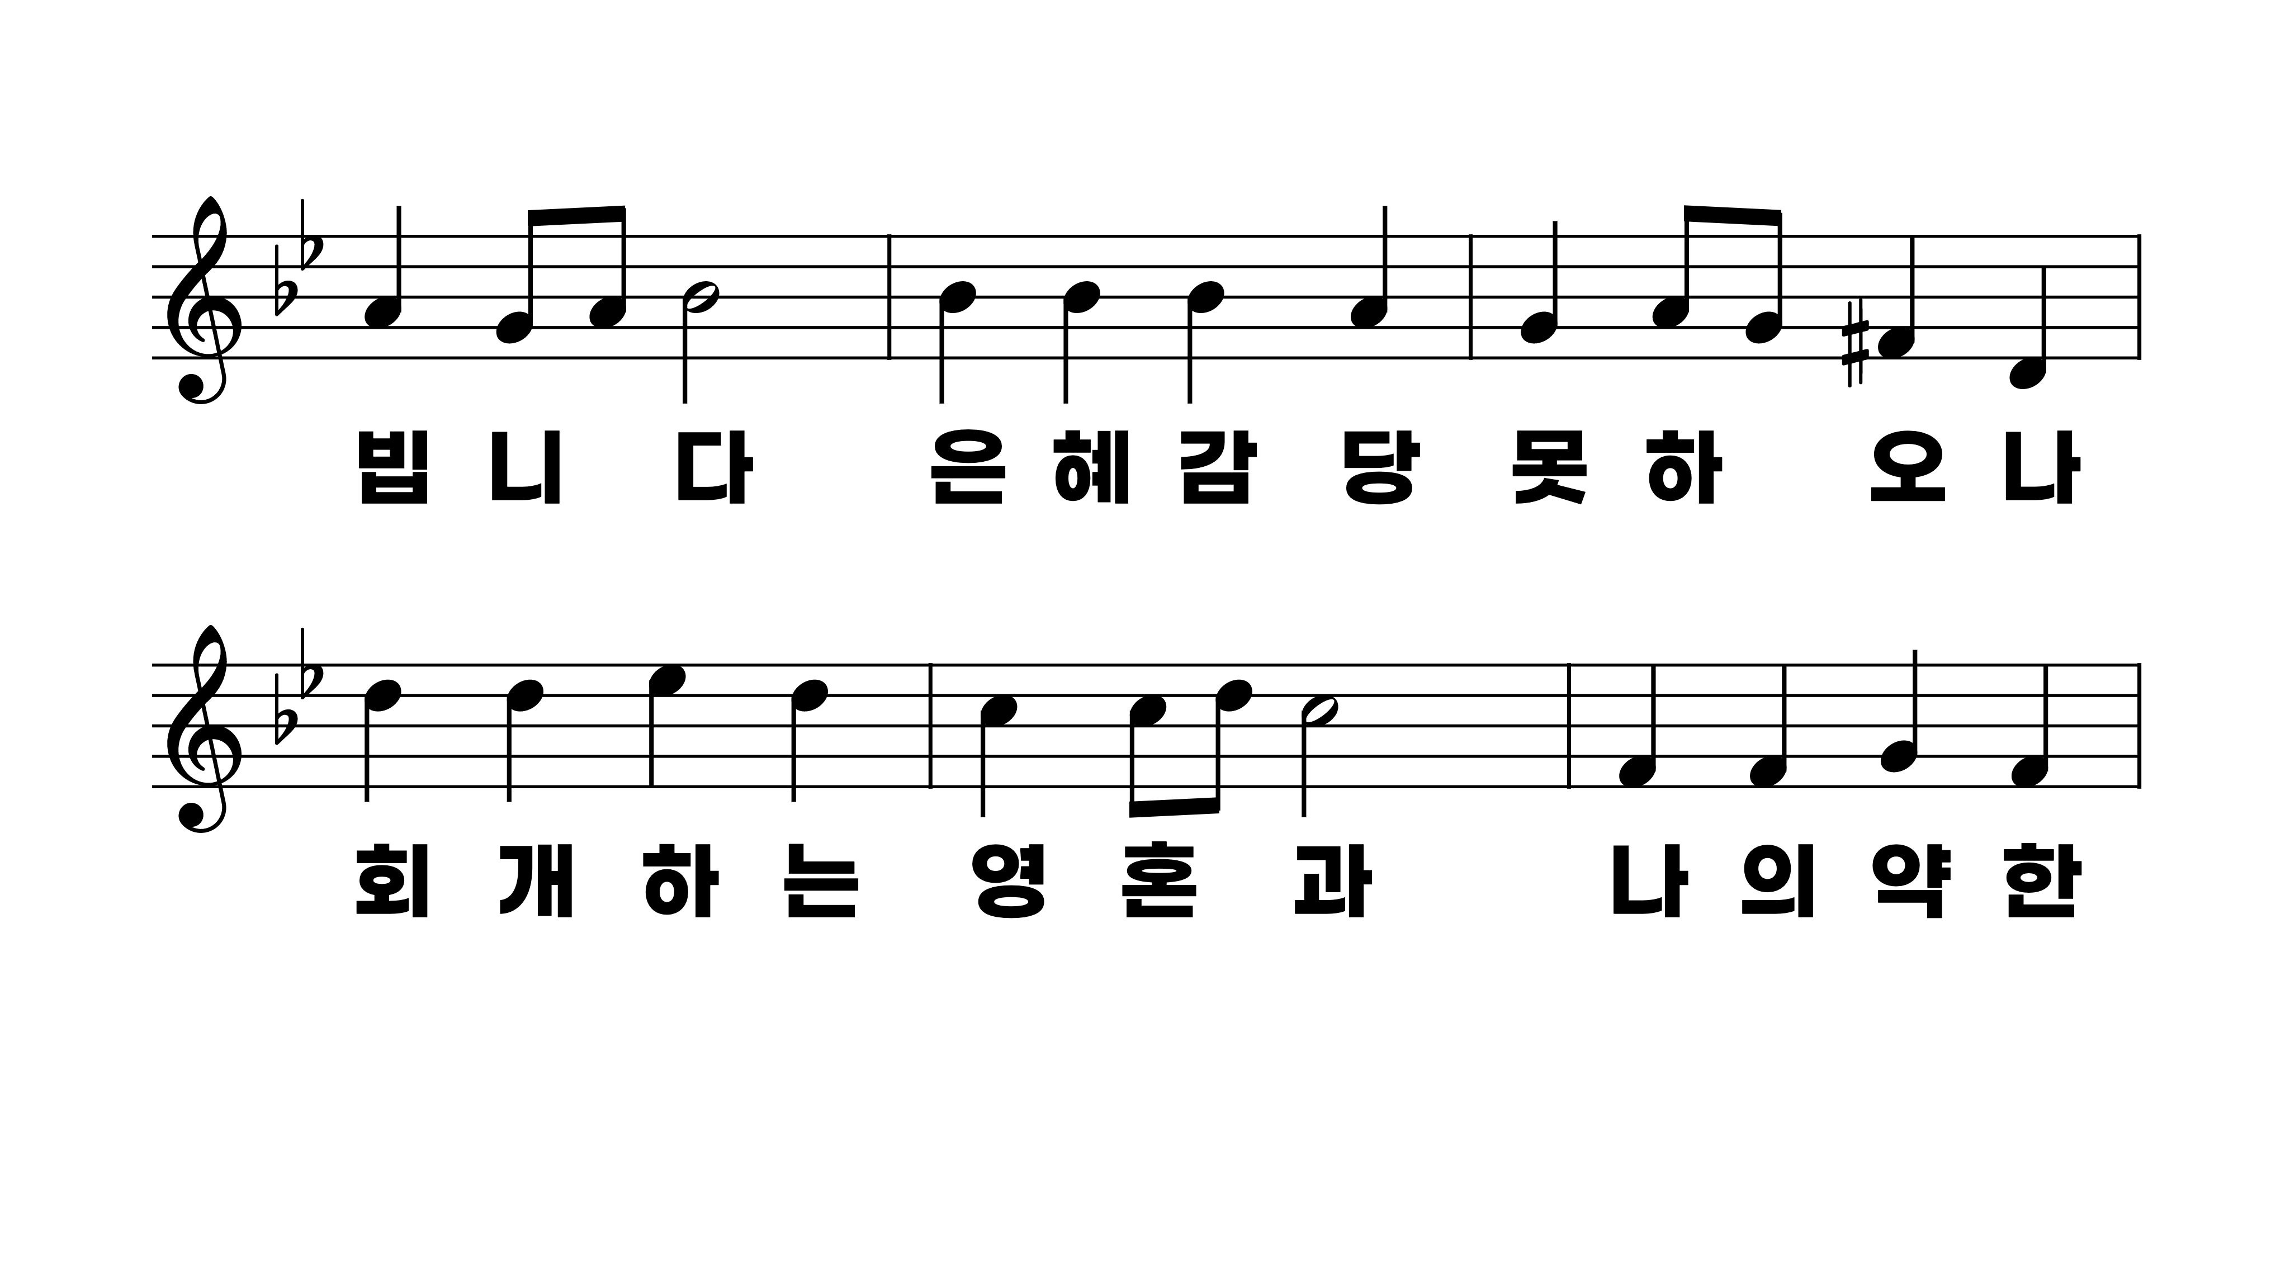
276장 아버지여 이 죄인을
1.아버지여이
2.전에하던헛
3.나의죄를사

Slide 6
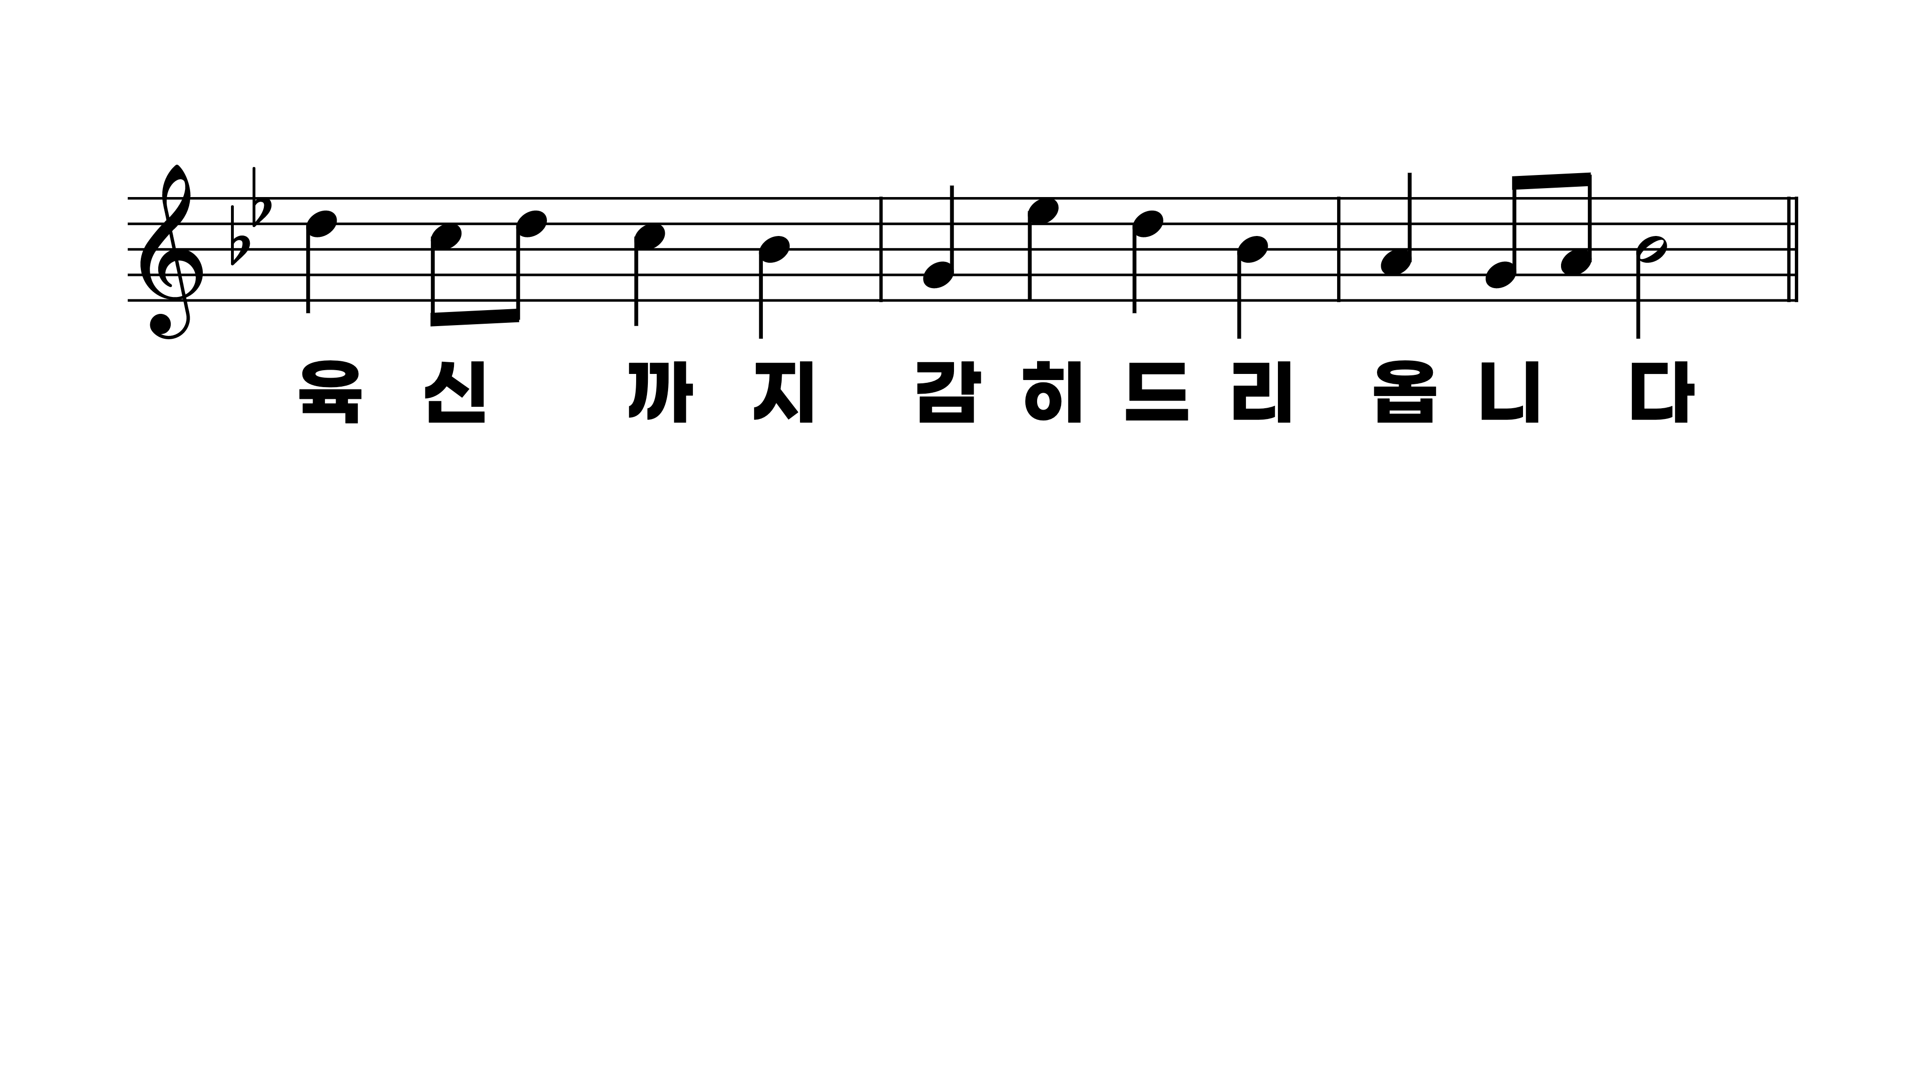
276장 아버지여 이 죄인을
1.아버지여이
2.전에하던헛
3.나의죄를사

Slide 7
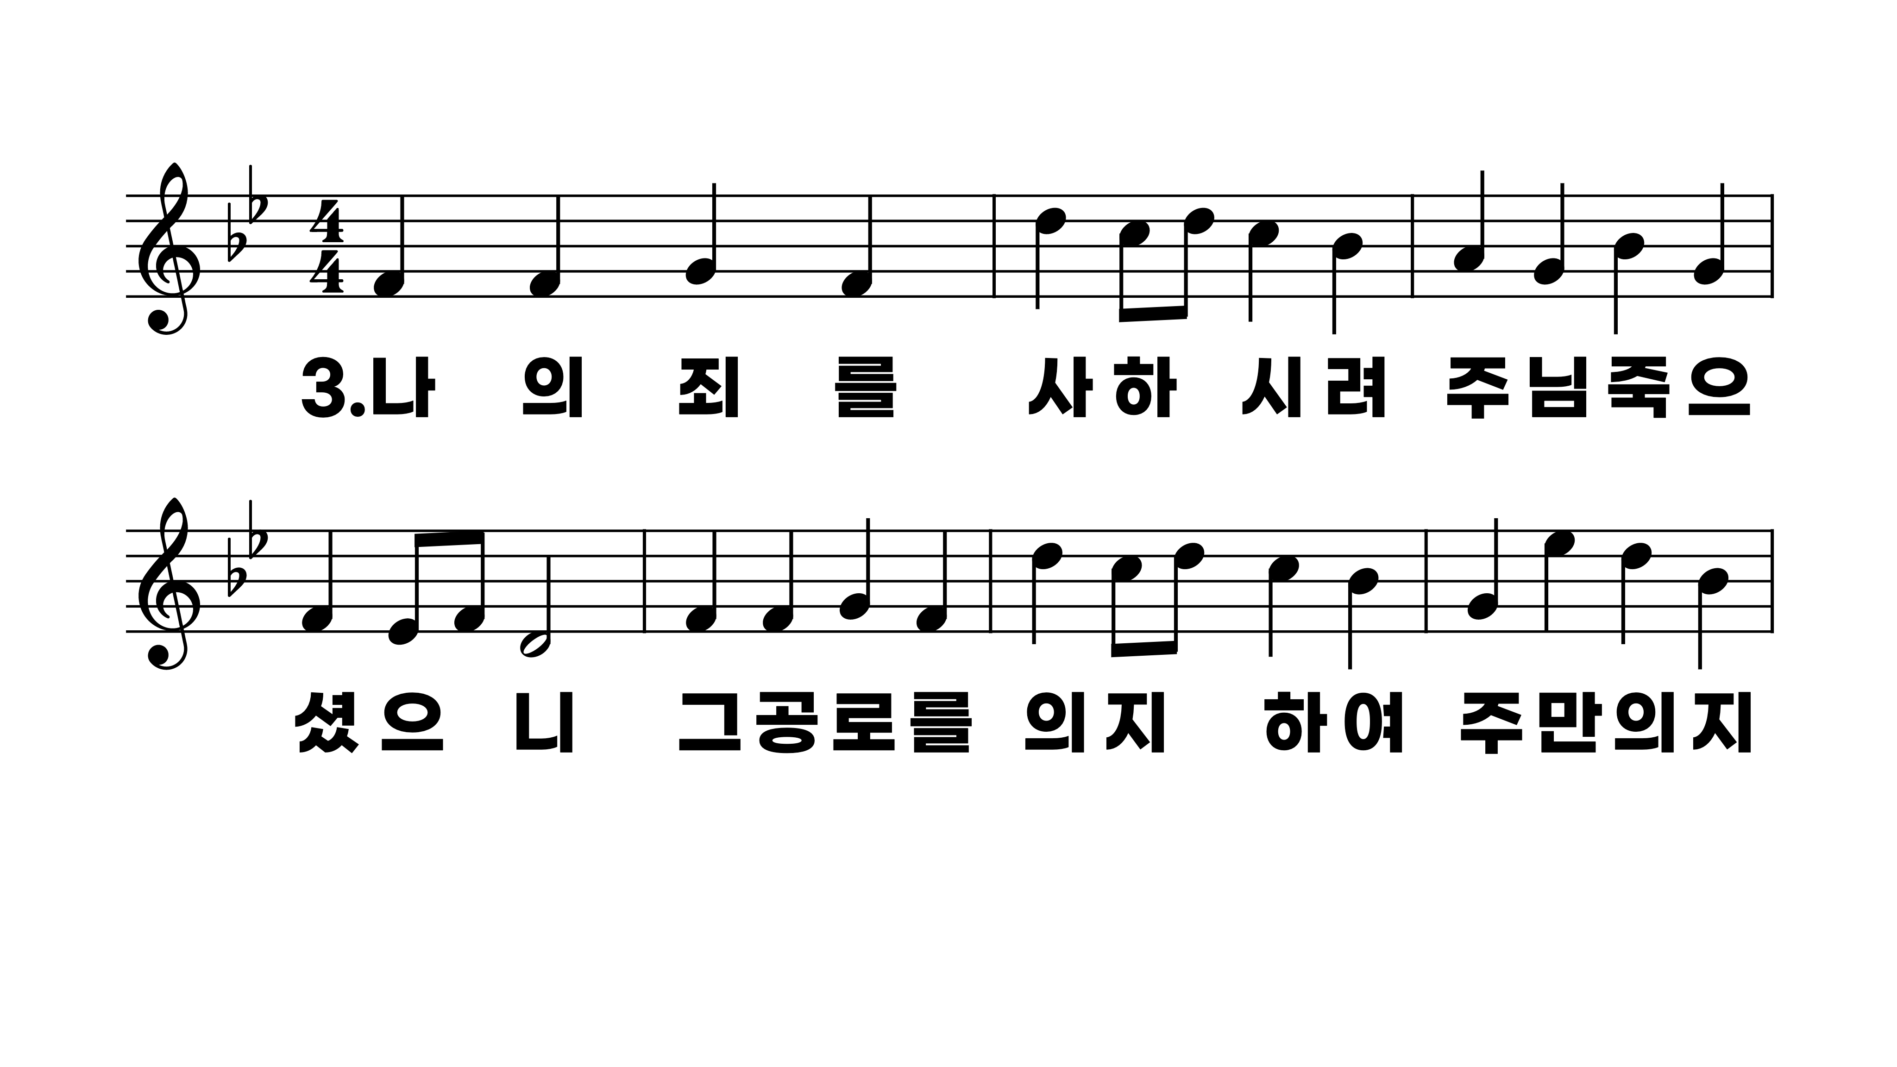
276장 아버지여 이 죄인을
1.아버지여이
2.전에하던헛
3.나의죄를사

Slide 8
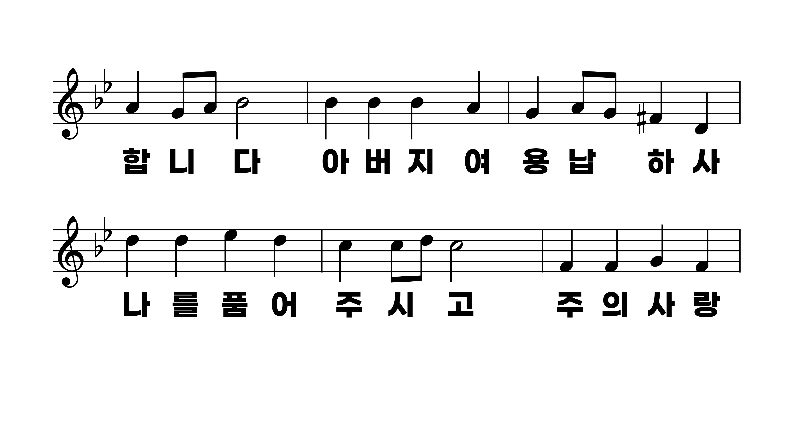
276장 아버지여 이 죄인을
1.아버지여이
2.전에하던헛
3.나의죄를사

Slide 9
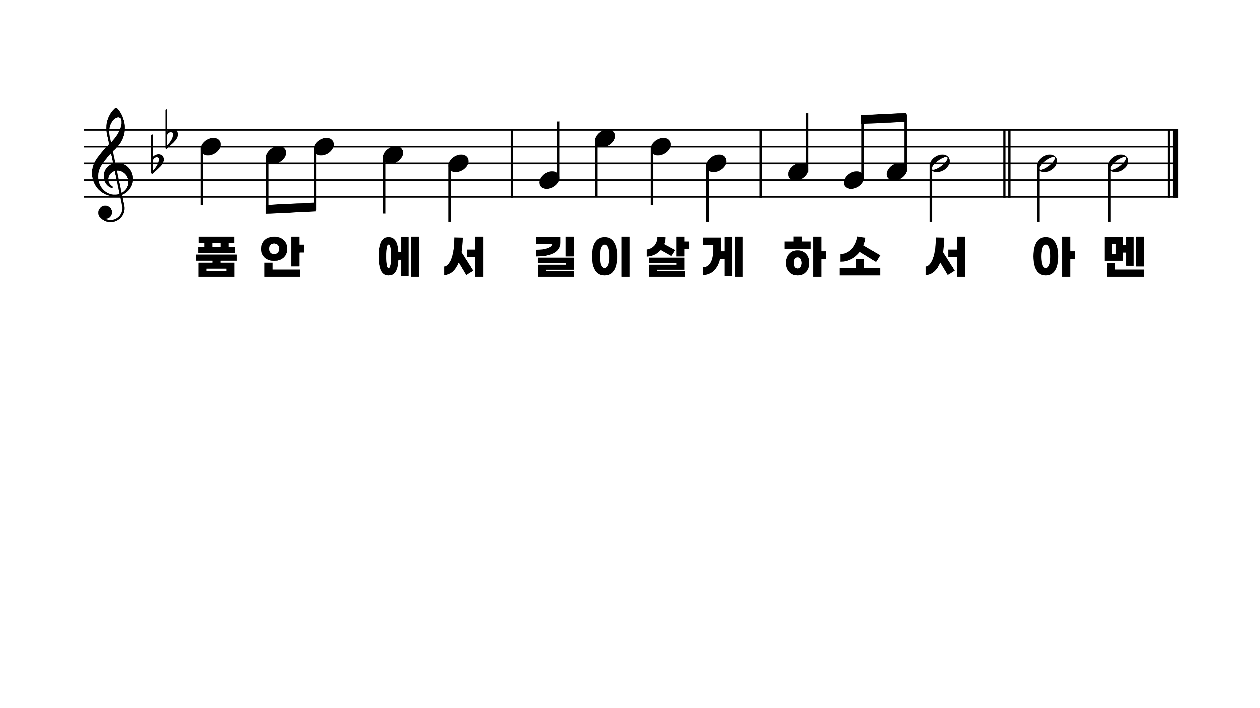
276장 아버지여 이 죄인을
1.아버지여이
2.전에하던헛
3.나의죄를사

